Slide 1
О ВРЕДЕ КУРЕНИЯ

Slide 2

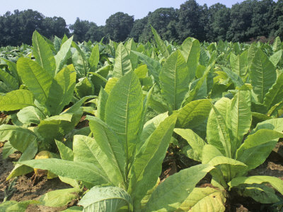
Немного истории
Табак – это травянистое растение семейства паслёновых используется даже в декоративном садоводстве

Slide 3
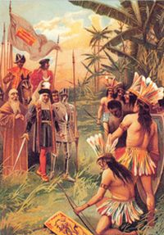

Родина табака – тропическая Америка.
Табак в европейские
страны завез в XV веке
Христофор Колумб.
В Россию табак завезли
иностранные купцы

Slide 4
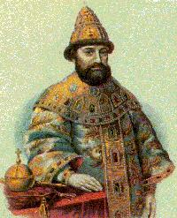
В царствование царя
Михаила Федоровича
Романова уличенных
в курении в первый раз
наказывали 60 ударами
палок по стопам, во второй
раз – отрезанием носа
или ушей.
После пожара в Москве в 1634 году, причиной которого было курение, оно было запрещено под страхом смертной казни.

Slide 5
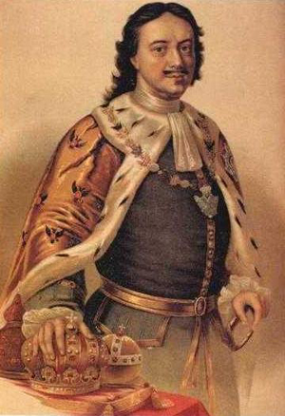
Торговля табаком и курение были разрешены в России в 1697 году в царствование Петра I , который сам стал заядлым курильщиком.

Slide 6

Почему подростки начинают курить?
желание быть похожим на взрослых
любопытство
предлагают (заставляют) взрослые ребята
скука
за компанию
чтобы похудеть
престиж
так как курят
члены семьи

Slide 7
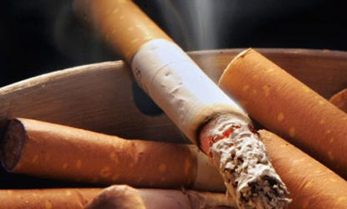
Горящая сигарета –
это химическая фабрика
В момент затяжки температура на кончике сигареты достигает 600-900°С.
Дым, образующийся при курении табака, представляет собой сложную смесь многих ядовитых веществ.

Slide 8
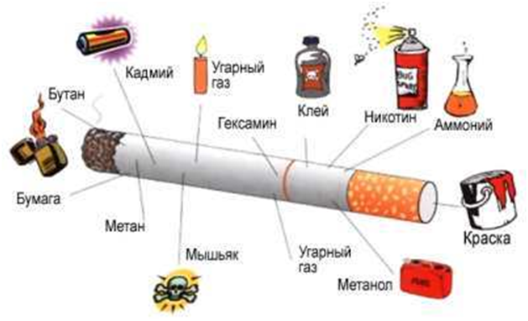
В результате курения образуются токсичные вещества
Табачный дым содержит 4000 химических веществ

Slide 9
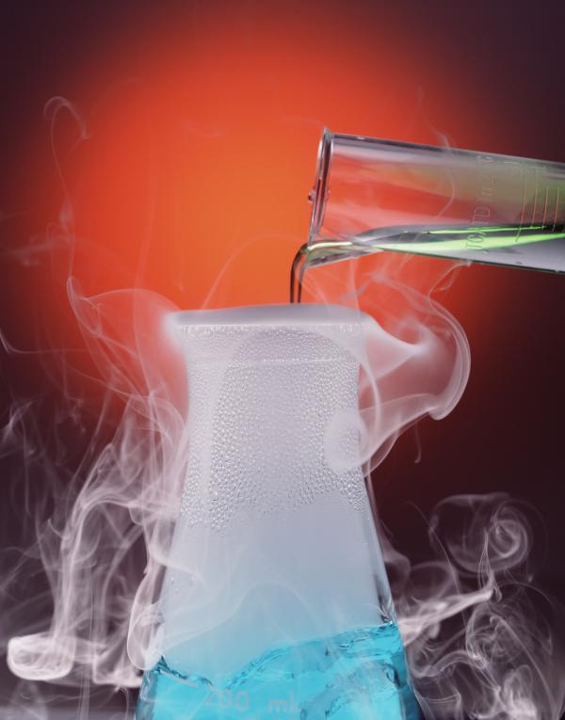

Синильная кислота (цианид) –
ядовитая кислота,
используется в химической
промышленности.

Slide 10
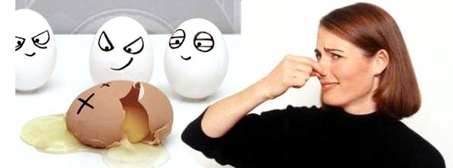
Сероводород -
газ, с запахом тухлых яиц, образуется при разложении, гниении белковых веществ.

Slide 11
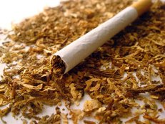
Табачный деготь - вязкая жидкость черного цвета, образуется при разложении, гниении растений без доступа воздуха.
В течение года в легкие заядлого курильщика попадает около 1 кг табачного дегтя.
Курение является причиной заболевания рака легких. Это происходит из-за того,
что в табачном дегте
содержится радиоактивный
элемент - полоний.

Slide 12
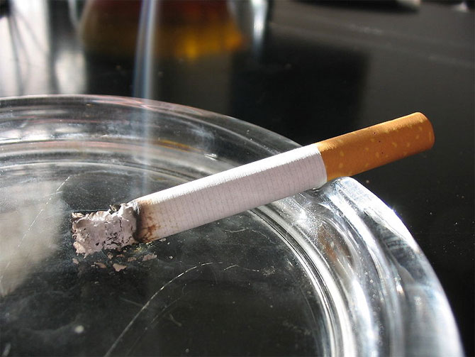

Формальдегид- ядовитый газ с резким запахом.

Slide 13
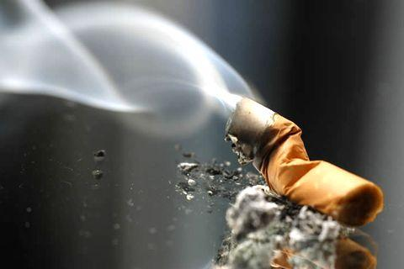

Угарный газ - ядовитый, удушливый газ, образуется при горении.

Slide 14
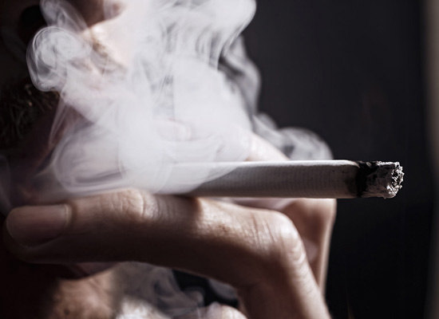
Никотин – сильный яд, один из самых опасных ядов растительного происхождения.
Приводит к привыканию. Затрудняет доставку кислорода к мышцам и сердцу. Учащает сердцебиение и пульс. Отравляет клетки мозга. При курении всасывается в организм, в малых дозах вызывает возбуждение ЦНС, а в больших дозах – вызывает паралич (остановку дыхания, остановку сердца).
Никотин – это наркотик.
По словам учёных,
половина курильщиков
хочет бросить курить,
но не может. Они попадают
в зависимость от никотина.

Slide 15
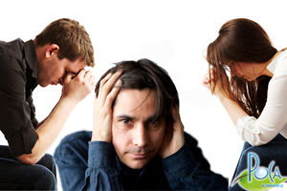

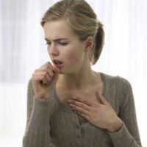

Как действует табак на организм?

Slide 16
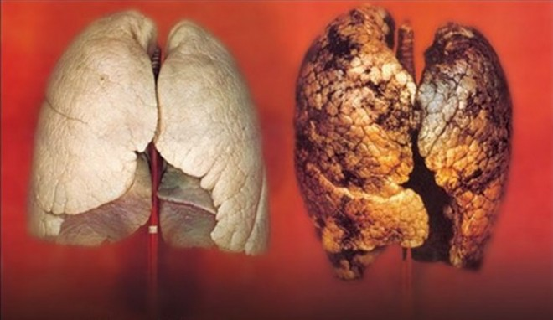
Больше всего от курения
страдают лёгкие.
Легкие здорового человека. Легкие курильщика.

Slide 17
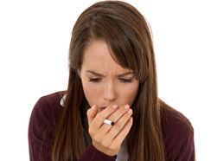
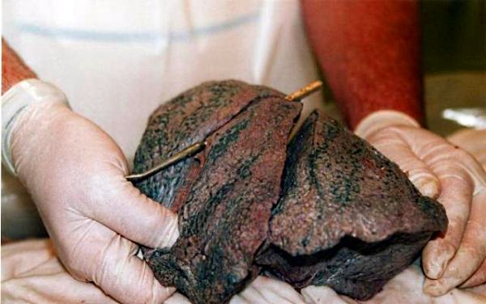
В лёгких при курении постепенно скапливается табачный дым и сажа. Мучительный кашель травмирует ткани лёгкого.
Табачный деготь
обволакивает легкие,
скапливается внутри.
Легкие каменеют.

Slide 18
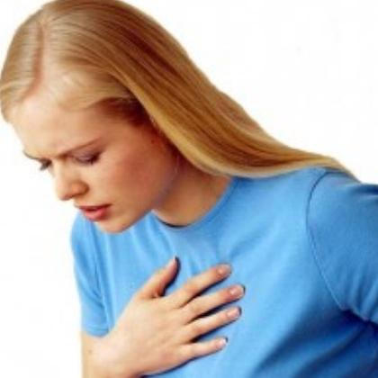

При курении
учащается пульс, повышается кровяное давление,
увеличивается нагрузка на сердце.

Slide 19

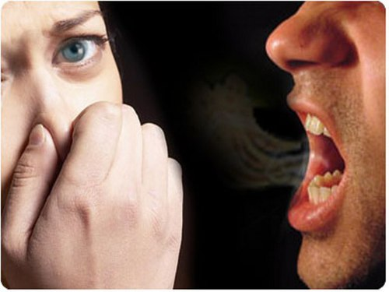
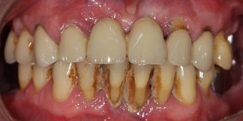
Табачный дым и зубы
Дым от сигарет делает зубы желтыми, разрушает эмаль. Поражается слизистая оболочка десен, неба, щек. Неприятный запах изо рта. Голос становится хриплым.

Slide 20
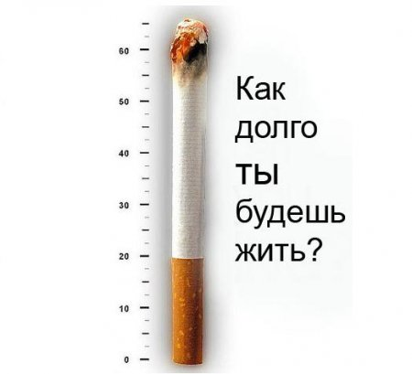
У курильщиков развиваются болезни:
рак губы, рта, горла, пищевода, гортани, легких;
сердечно-сосудистые заболевания (инфаркт, инсульт, тромбоз артерий);
дыхательных органов(бронхит, бронхиальная астма, воспаление голосовых связок, туберкулез легких);
пищеварительной системы(хронический гастрит, колит, язва, цирроз печени);
нервной системы(невриты,
полиневриты)

Slide 21
Курящий наносит большой вред здоровью окружающих.
В той части, которая выделяется непосредственно в воздух при курении, содержание некоторых ядовитых веществ больше, чем в потоке курильщика.
Человек, который находится в течение часа в сильно накуренном помещении, получает такую же дозу ядовитых веществ, как и выкуривший четыре сигареты.
Пассивный курильщик вдыхает 70% вредных веществ

Slide 22
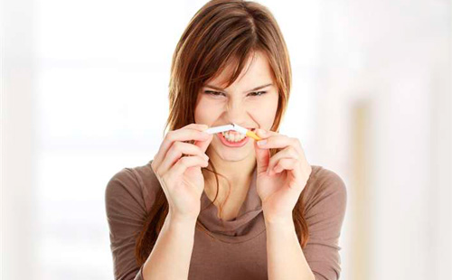
У курящих школьников:
отставание в физическом
и интеллектуальном развитии
уменьшается объем памяти,
им труднее заучивать материал
они становятся рассеянными, снижаются внимание, наблюдательность
часты головные боли, головокружения, нередко развиваются невриты
быстрая утомляемость и пониженная работоспособность
вызывает расстройство сна и аппетита

Slide 23
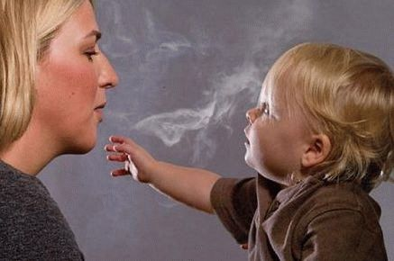
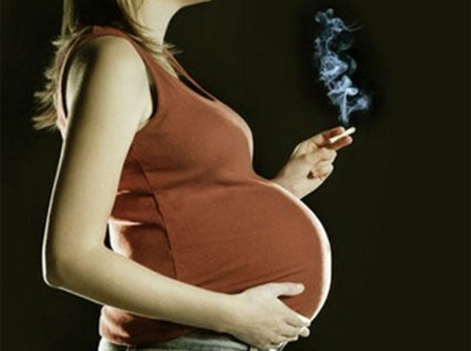
Дети курильщиков
Дети, родившиеся от курящих матерей отстают от своих сверстников в умственном и физическом развитии.
Самый большой вред курение наносит детям при внутриутробном развитии.

Slide 24
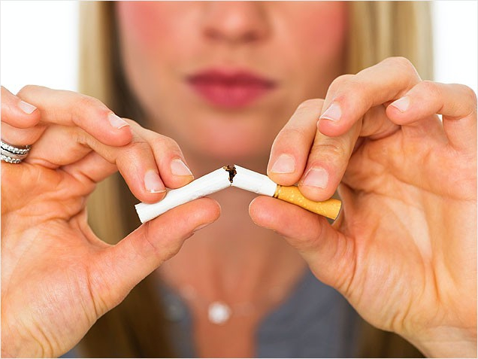

Выводы
Курение наносит серьезный вред здоровью человека, сокращает жизнь
Организм курильщика изнашивается и стареет значительно раньше, чем организм некурящего
Сигаретный дым опасен для здоровья не только для курящих, но и дышащих этим дымом
Уничтожается красота человека, особенно женщины
Никотин забирает
свободу, делает человека
своим рабом

Slide 25
Знаешь ли ты ?
Каждая выкуренная сигарета сокращает жизнь на 6-10 минут …
Выкуривая 1 пачку сигарет , курильщик забивает свои легкие в год 1 литром никотиновой смолы
Ежегодно в России умирает около 1 миллиона человек от болезней, вызванных курением.
Для взрослого человека одна пачка, выкуренная за один прием, смертельна!
Во всем мире 31 мая отмечают День без табака.

Slide 26


Здоровье – самое дорогое,
что есть у человека
Получен от природы дар
Не мяч и не воздушный шар,
Не глобус это, не арбуз -
Здоровье. Очень хрупкий груз!
Чтоб жизнь счастливую прожить,
Здоровье нужно сохранить.

Slide 27
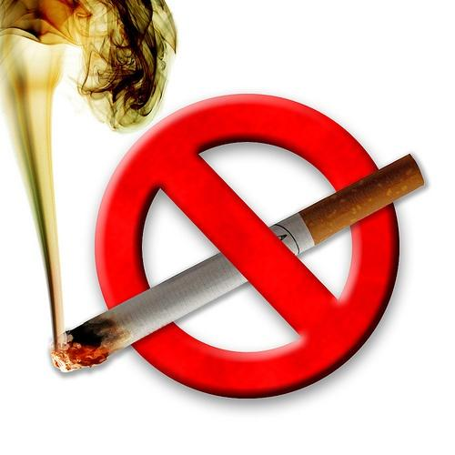
Спасибо за внимание!
Notes:
Спасибо за внимание!

